Slide 1
Видове технологични схеми в биполярната технология. Методи за изолация на елементите в биполярните интегрални схеми

Slide 2
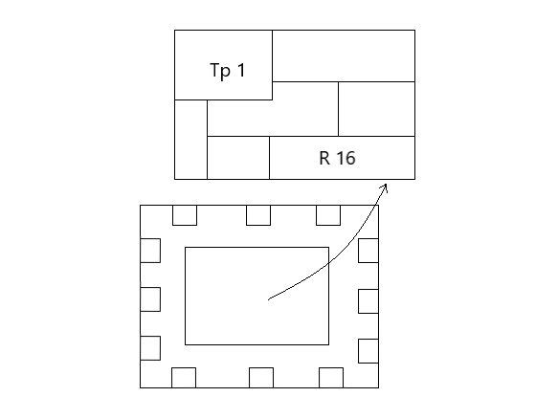
Структура на полупроводников чип

Slide 3
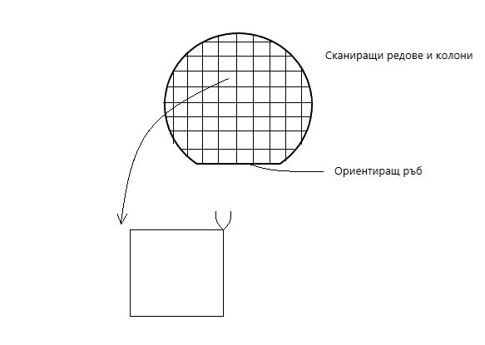
Линия на скрайбиране - в средата на изолиращата дифузия

Slide 4
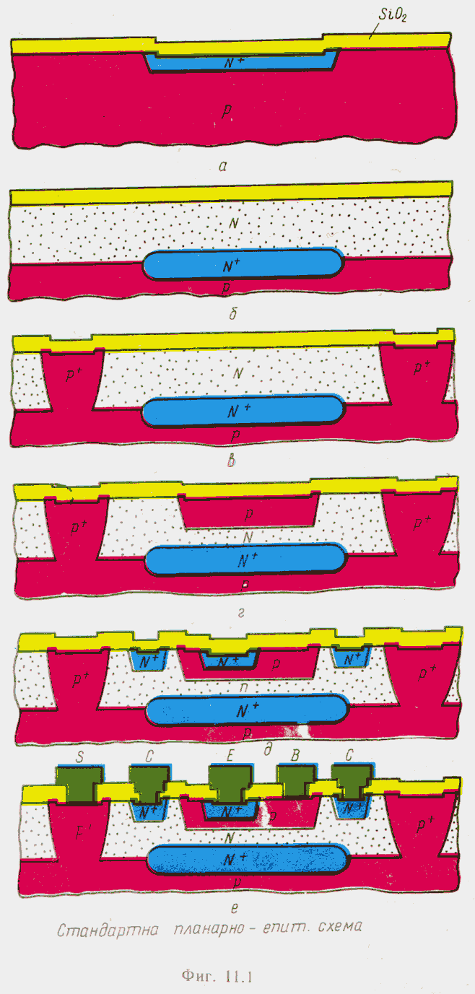

Slide 5
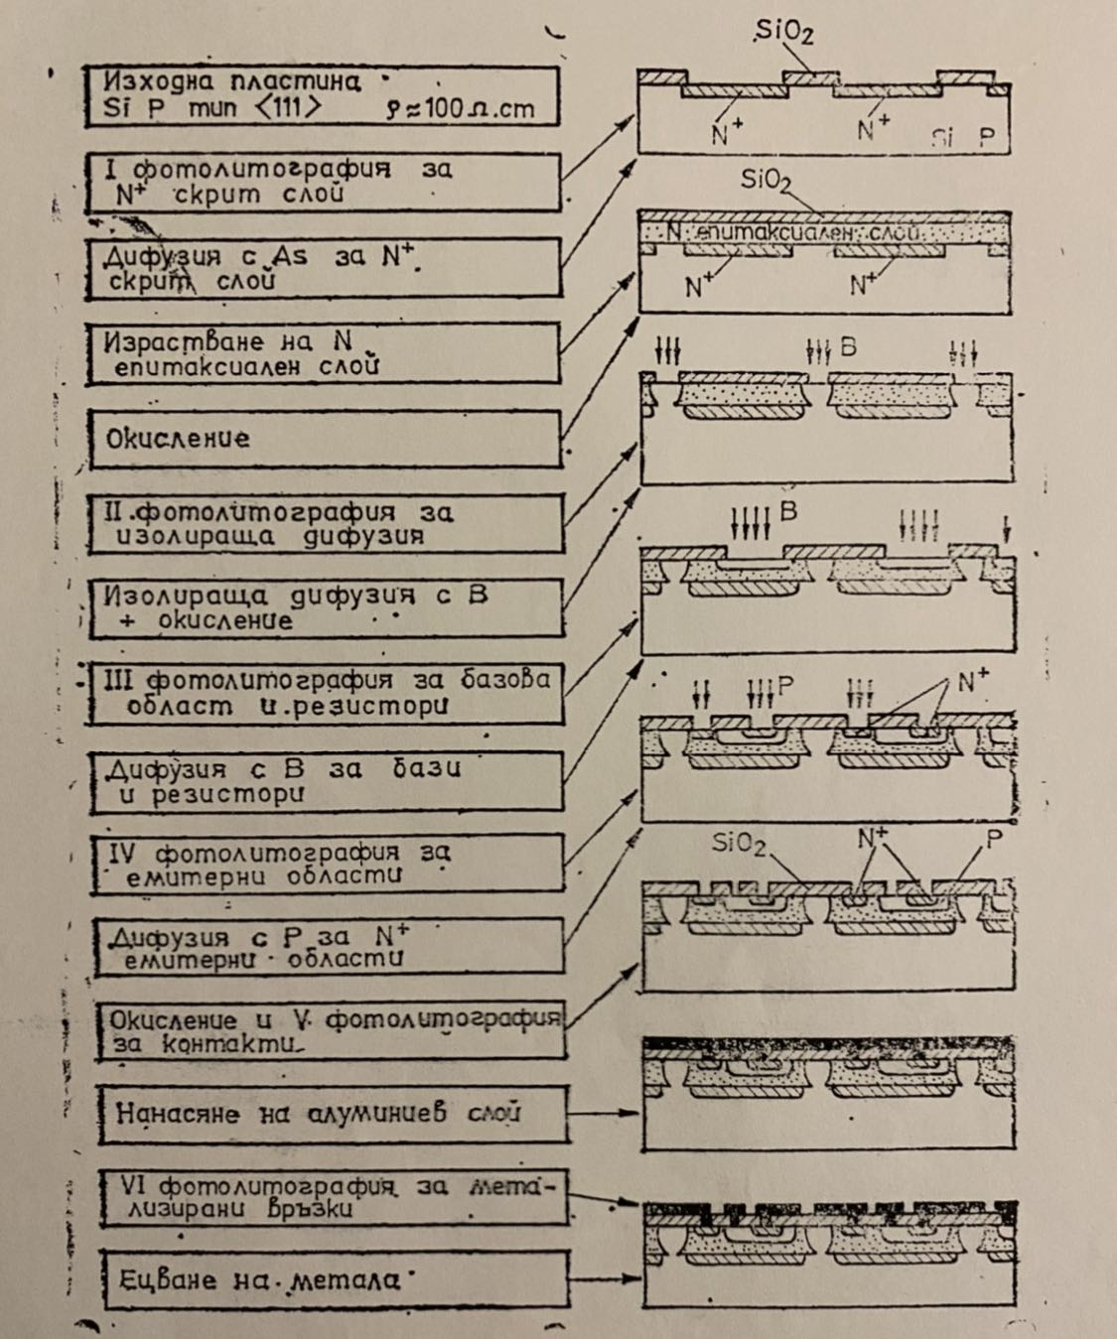
Технологична последователност за създаване на NPN транзисторни структури с диодна изолация

Slide 6
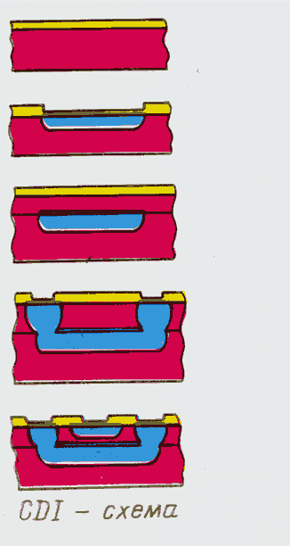

Slide 7
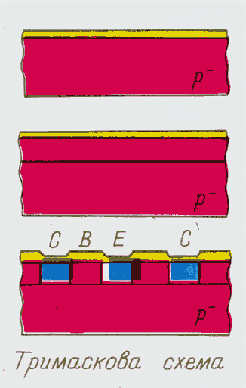

Slide 9
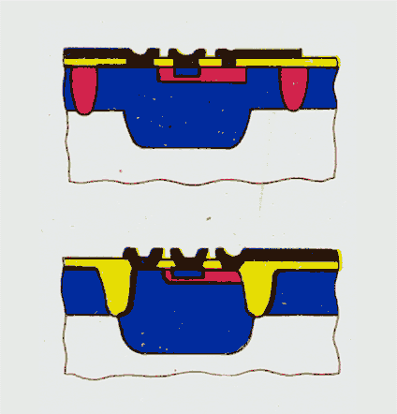
Сравнение между планарно - епитаксиална и изопланарна технология

Slide 10
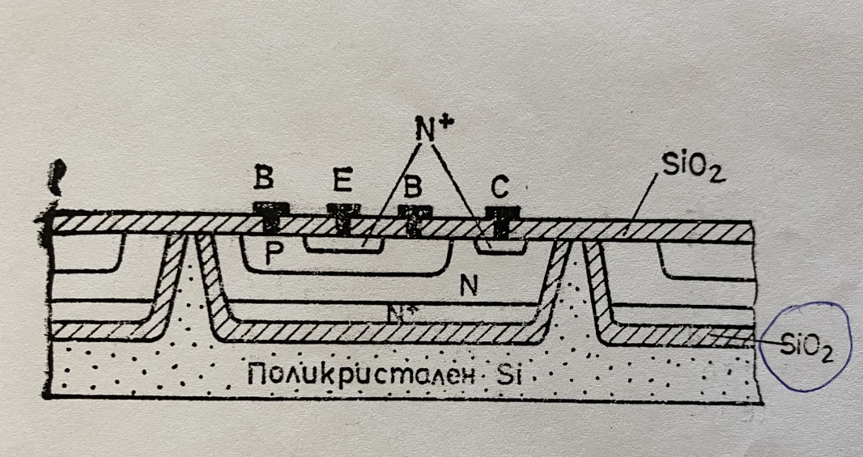
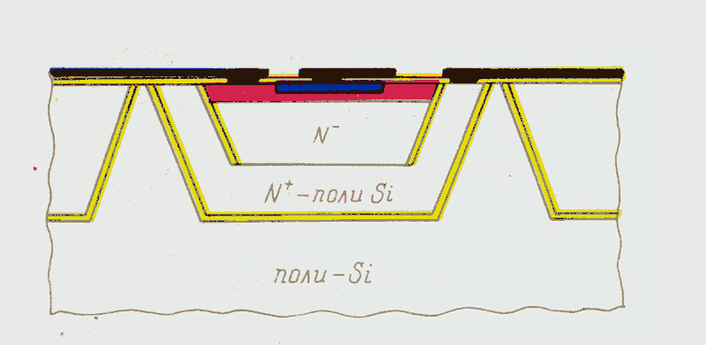
Изолация със силициев диоксид

Slide 11
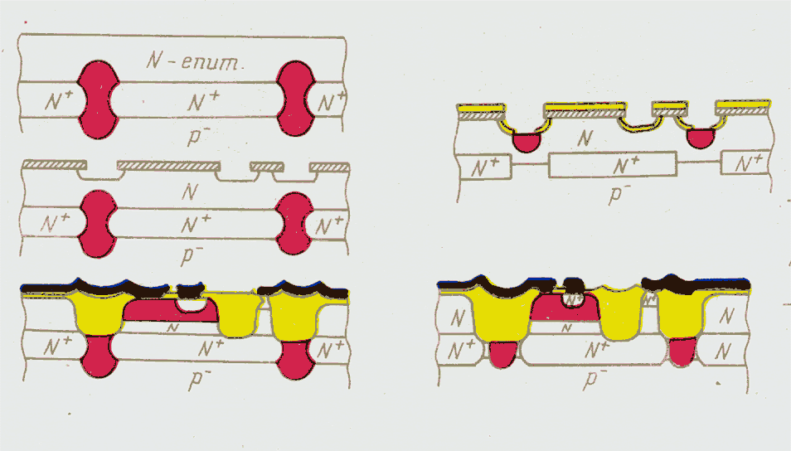
Комбинирана изолация

Slide 12
V-ATE технологична схема

Slide 13
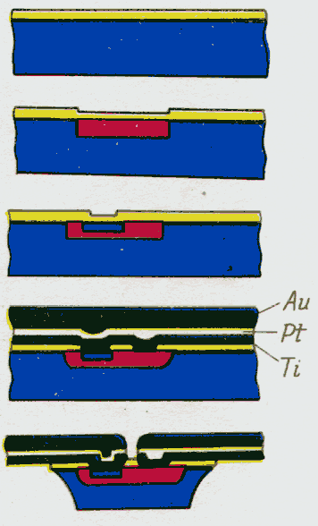
Бийм – Лид
технологична
схема

Slide 14
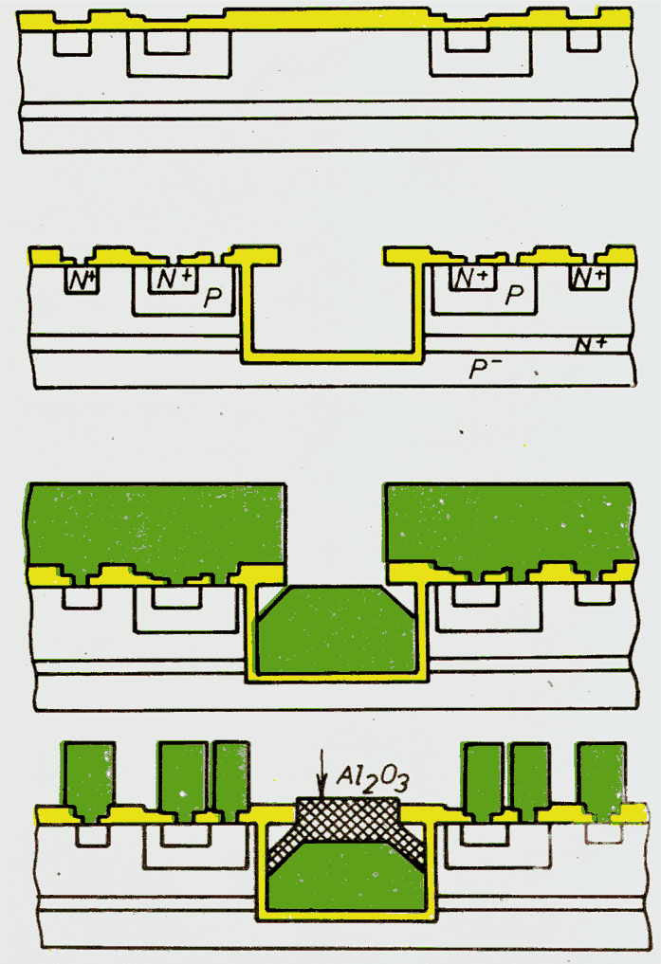
Технологична схема
с анодиран Al

Slide 15
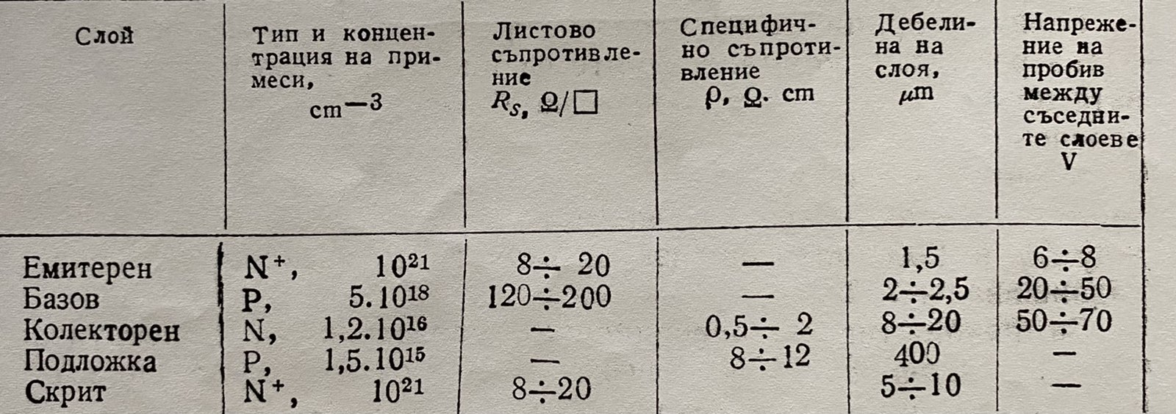
Типични стойности на параметрите на слоевете и преходите на NPN биполярен интегрален транзистор

Slide 16
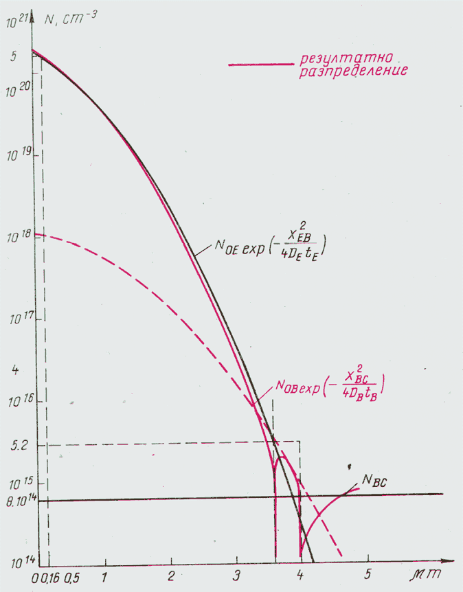

Slide 17
ИЗПОЛЗВАНА ЛИТЕРАТУРА:
Филипов, Ф.И., „Конструкция и технология на полупроводникови прибори“, С.Техника, 1988
Йорданов, Р.С., Филипов Ф.И., „Ръководство за лабораторни упражнения по Микроелектроника“, Издателство на ТУ-София, 2013

